Slide 1







Ringkasan Ajuan Program
Flagship Campus-first
bersama Kampus dan Swasta
Dua belas flagship kampus koordinator, lima siap dijalankan pada 2027
Jakarta, 3 November 2026
© 2026 Badan Nasional Penanggulangan Bencana
Ketangguhan Bangsa dalam Menghadapi Bencana
Disampaikan kepada Kepala Badan Nasional Penanggulangan Bencana
Foto: Ilham Kuniawan Gumilang (UI), A2613 (ITB), Alharamain354 (UGM), Davidelit (IPB); CC BY-SA 4.0, Wikimedia Commons

Slide 2
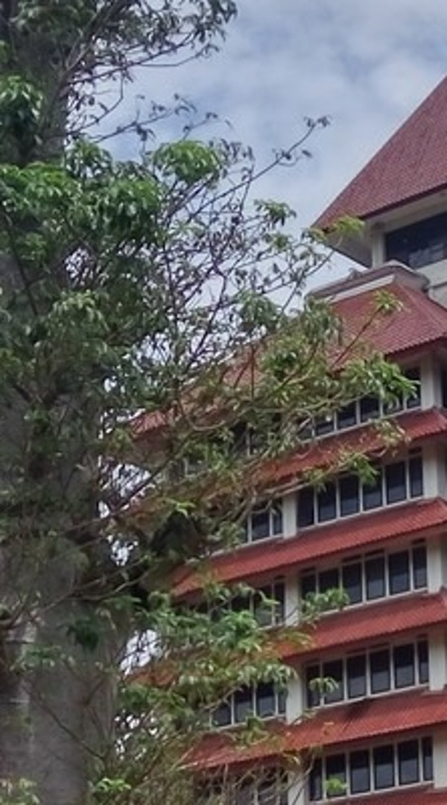
Daftar Isi
01
Dua Belas Flagship Kampus
4–9
Ringkasan Ajuan Program Flagship Campus-first: Kerja Sama BNPB dengan Kampus dan Swasta
02
Prioritas dan Keputusan
10–15
2

Slide 3









Ringkasan: tiap kampus memimpin satu flagship dari asetnya sendiri, dengan calon
mitra swasta yang diutamakan dari perusahaan yang sudah bekerja dengannya
Cara berpikir
Aset kampus
Bahaya regional
Tipe kampus
Kampus dulu, baru program
Kekuatan tiap kampus berbeda
Bahaya mematikan tetap dijawab
Tipe menentukan peran swasta
Aset kampus dipetakan lebih dulu. Setelah itu baru bahaya regional dicocokkan, lalu mitra swasta dipilih.
Aset tiap kampus dinilai dari bukti riset, lalu dipakai untuk memilih flagship dan calon mitranya.
Korban jiwa terbanyak di Sulawesi; bila aset kampus belum siap, bahaya yang paling mematikan dijawab ajuan pendukung.
Kampus terbagi 4 tipe; tipenya menentukan aset swasta yang paling berguna bagi flagship.
Prioritas
Mitra swasta
Pagar
Bukti
Dua gelombang
Mulai dari yang sudah bekerja
Aset boleh, wajah tidak
Riset bersumber
5 flagship paling siap untuk 2027; 7 lainnya masuk gelombang kedua setelah celah bukti dicek.
Lapis tiga hanya membawa alat atau fasilitas; 4 kelompok calon mitra wajib uji tuntas sebelum MoU.
130 temuan bersumber dan 61 titik data angka. Semua mitra masih berstatus calon.
9 flagship berpasangan dengan calon mitra utama yang sudah punya MoU, gedung, beasiswa, atau proyek dengan kampusnya.
KEPUTUSAN YANG DIMINTA
Kepala BNPB menyetujui flagship gelombang satu (Unand, ITB, USK, UGM, Unhas) sebagai isi tahap 2027, mengizinkan penjajakan calon mitra dengan uji tuntas, dan menunjuk unit BNPB pasangan tiap flagship.
Sumber: Paparan kerja sama PT, 30 Okt 2026; DIBI BNPB 2016-2025; riset BNPB 2026
© 2026 Badan Nasional Penanggulangan Bencana
3

Slide 4
01
01
Dua Belas Flagship Kampus
4–9
Dua Belas Flagship Kampus
02
Prioritas dan Keputusan
10–15
4

Slide 5






01 Flagship
02 Keputusan
Program diturunkan dari kampus dalam 4 langkah, dan mitra swasta dipilih dari 3
lapis yang dimulai dari perusahaan yang sudah bekerja dengan kampusnya
Dari kampus ke program
Tiga lapis calon mitra
1 Aset kampus
2 Bahaya regional
3 Unit BNPB
4 Mitra swasta
Lapis satu: sudah bermitra
MoU, gedung, beasiswa, atau proyek bersama kampus itu, ditambah rekam kemanusiaan
Kampus koordinator
Data DIBI
Unit BNPB
Kampus dan BNPB
Fasilitas uji dan latih
Produk siap pakai
Tanggap darurat
Pakar dan jejaring
Kejadian terbanyak
Korban jiwa terbanyak
Rumah rusak
Sepuluh tahun data
Satu dari enam unit
Kebutuhan tiap unit
Program terwujud
Unit menjadi pemilik
Sudah bermitra dulu
Rekam regional
Berpagar terakhir
Uji tuntas dulu
Lapis dua: rekam regional
Rekam tanggap bencana kuat di wilayahnya; dijajaki lewat BNPB
Lapis tiga: berpagar
Aset besar tetapi berisiko reputasi; hanya membawa alat atau fasilitas
Hasil: Kekuatan khas
Hasil: Bahaya sasaran
Hasil: Pemilik di BNPB
Hasil: Calon mitra
CONTOH PEMBACAAN
USK
ITB
Unand
Flume tsunami, bahaya tsunami Aceh, unit Pencegahan, calon mitra BSI.
Unit ultrafiltrasi, banjir Sumatera, unit Logistik, calon mitra Paragon.
Model megathrust untuk tsunami Padang; unit Pencegahan; calon mitra Pegadaian.
Sumber: Analisis BNPB, 2 Nov 2026; Paparan kerja sama PT, 30 Okt 2026
© 2026 Badan Nasional Penanggulangan Bencana
5

Slide 6




01 Flagship
02 Keputusan
Kampus koordinator terbagi 4 tipe, dan tipenya menentukan aset swasta yang
paling berguna, dari pabrik sampai karyawan relawan
Tipe kampus dan peran swasta yang cocok
Mengapa swasta mau ikut
TIPE
KAMPUS
ASET UTAMA
PERAN SWASTA
Kewajiban TJSL
Pembuat produk
UGM, ITB, ITS dan Tel-U
Alat atau rancangan teruji
Pabrik dan dana unit
Dampak terukur untuk laporan keberlanjutan
Melindungi aset sendiri
Pusat uji dan latih
USK dan IPB
Flume tsunami, pusat latih api
Sponsor dan peserta latih
Pabrik dan gardu di zona rawan
Pengurang pajak
Sumbangan bencana dan litbang ke kampus
Tuan rumah lapangan
Unand, Unram, Unhas, Unpatti
Rekam bencana besar
TJSL wilayah operasi
Talenta
Akses ke mahasiswa terbaik
Manusia dan data
UI dan ULM
Kesehatan darurat, peta risiko
Karyawan relawan
Kepercayaan publik
Hadir di program resmi negara
Sumber: Analisis BNPB, 2 Nov 2026
© 2026 Badan Nasional Penanggulangan Bencana
6

Slide 7



01 Flagship
02 Keputusan
Sumbangan bencana dan litbang ke kampus dapat dibiayakan hingga 5%
penghasilan neto, tetapi insentif litbang baru dipakai sekitar 30 wajib pajak
Dasar hukum dan insentif bagi calon mitra
Skala insentif
ATURAN
ISI
MANFAAT BAGI MITRA
300
%
UU 24/2007 Pasal 28
Lembaga usaha ikut menanggulangi bencana
Dasar keikutsertaan swasta
PMK Nomor 114 Tahun 2025
Sumbangan bencana dan litbang ke kampus
Dibiayakan hingga 5% penghasilan neto
Insentif litbang
pengurang biaya litbang paling tinggi
PP 45/2019
Insentif litbang, proposal ditelaah BRIN
Pengurang biaya litbang berlipat
Dana Padanan Kemdiktisaintek
Kontribusi industri dipadankan negara
Dana riset kampus berlipat
750
miliar rupiah
TJSL BUMN
Program sosial dan lingkungan BUMN
Masuk laporan TJSL
Dana Padanan
Pemakaian insentif litbang
Baru sekitar 30 wajib pajak yang mengajukan
Pendampingan klaim dari meja insentif BNPB
anggaran untuk kampus, 2024
Sumber: PMK 114/2025; PP 45/2019 (DDTC News, 2024); VIVA, 2024; UU 24/2007
© 2026 Badan Nasional Penanggulangan Bencana
7

Slide 8


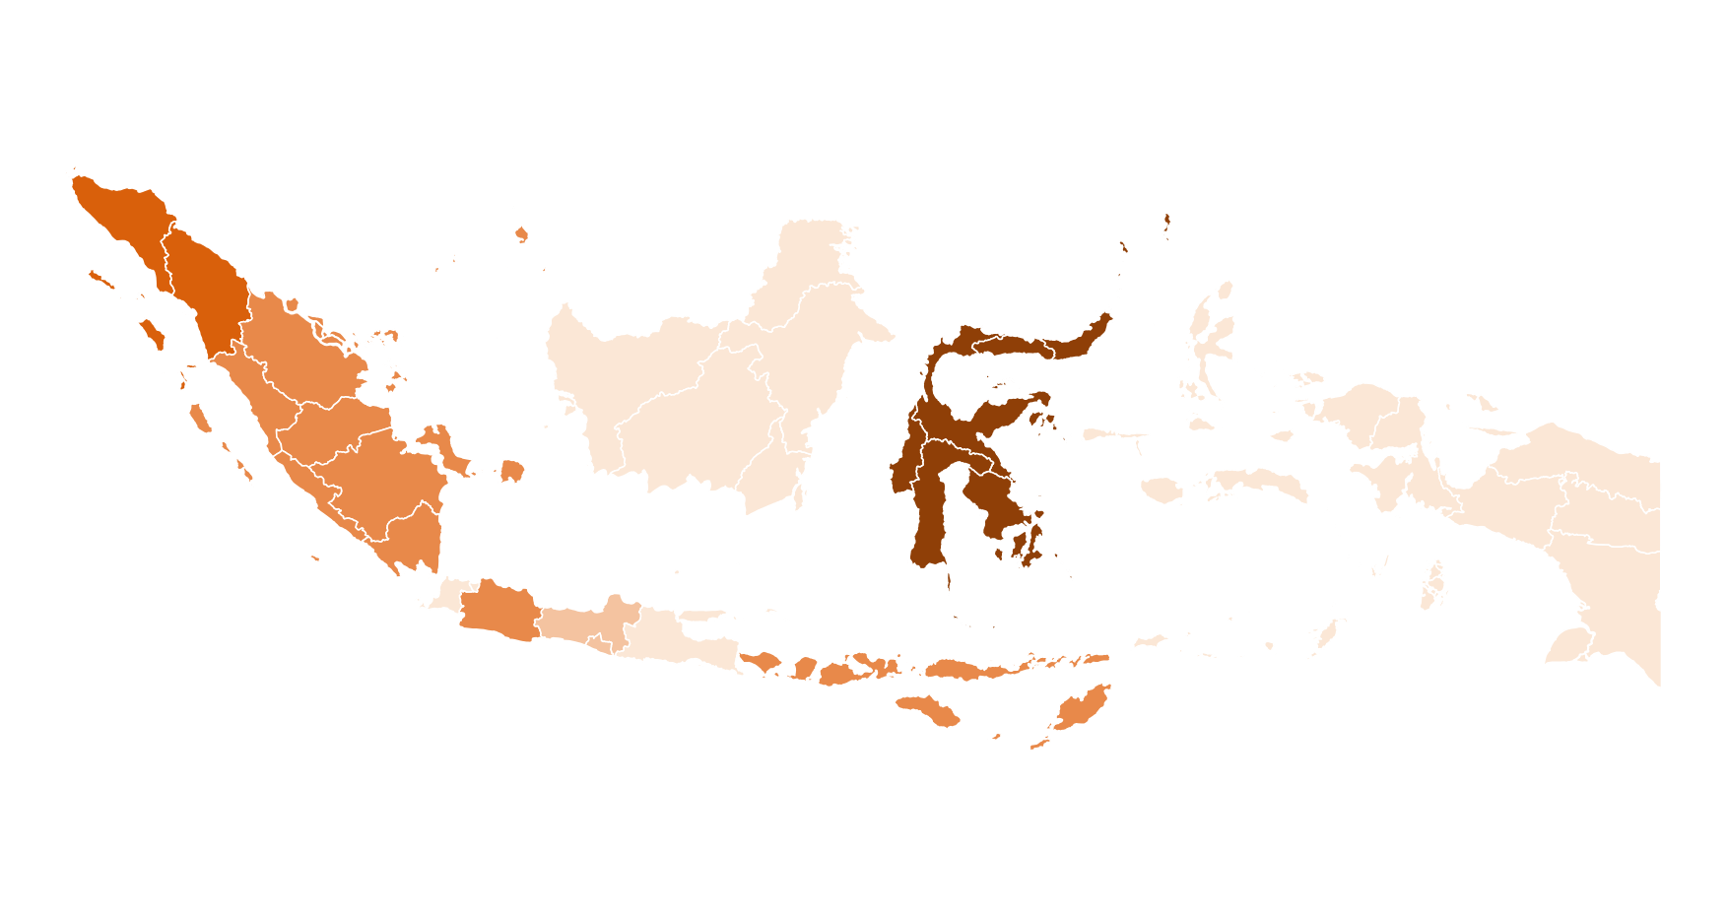
01 Flagship
02 Keputusan
Sulawesi mencatat korban jiwa tertinggi, 5.541 jiwa, dan tiap regional dipimpin
satu flagship; 9 di antaranya bercalon mitra lapis satu
Korban jiwa bencana alam per regional, 2016-2025
Flagship dan lapis calon mitra utama
KAMPUS
FLAGSHIP
LAPIS
1
USK
Uji Tsunami Nasional
Satu
2
Unand
Padang Siap Megathrust
Satu
3
UI
Jakarta Tetap Bekerja
Dua
4
ITB
Air Bersih Siaga
Satu
5
Tel-U
Sekolah Siaga VR
Satu
6
UGM
GAMA-EWS Desa Longsor
Satu
7
ITS
Kapal Rumah Sakit
Satu
8
Unram
Rumah Ferosemen
Satu
9
ULM
Peta Lahan Basah
Satu
10
Unhas
Industri Sadar Risiko
Satu
Korban jiwa
11
Unpatti
Pulau Siaga Tsunami
Dua
kurang dari 500
500 sampai 999
1.000 sampai 1.499
1.500 sampai 2.999
3.000 atau lebih
0
500
1.000 km
U
12
IPB
Akademi Pemadam Gambut
Dua
Sumber batas: olahan BNPB; WGS84; batas wilayah ilustratif dan tidak resmi
Sumber: DIBI BNPB 2016-2025; Analisis BNPB, 2 Nov 2026
© 2026 Badan Nasional Penanggulangan Bencana
8

Slide 9












01 Flagship
02 Keputusan
Dua belas kampus koordinator dan flagship yang dipimpinnya
Kampus koordinator dan flagship-nya
USK: Uji Tsunami Nasional
Unand: Padang Siap Megathrust
UI: Jakarta Tetap Bekerja
ITB: Air Bersih Siaga
Tel-U: Sekolah Siaga VR
UGM: GAMA-EWS Desa Longsor
ITS: Kapal Rumah Sakit
Unram: Rumah Ferosemen
ULM: Peta Lahan Basah
Unhas: Industri Sadar Risiko
Unpatti: Pulau Siaga Tsunami
IPB: Akademi Pemadam Gambut
Sumber: Analisis BNPB, 2 Nov 2026; logo dari paparan kerja sama PT, 30 Okt 2026
© 2026 Badan Nasional Penanggulangan Bencana
9

Slide 10
02
01
Dua Belas Flagship Kampus
4–9
Prioritas dan Keputusan
02
Prioritas dan Keputusan
10–15
10

Slide 11
01 Flagship
02 Keputusan
Sebanyak 5 flagship paling siap dijalankan pada 2027; 7 lainnya masuk
gelombang kedua setelah celah bukti dan calon mitranya dicek
Kesiapan tiap flagship
Cara memilih
Aset kampus, calon mitra yang sudah bekerja dengan kampus, bukti lapangan, risiko reputasi rendah
Ambang
ASET
MITRA
BUKTI
AMAN
GELOMBANG
Unand: Padang Siap Megathrust
Gelombang satu, total 15
Gelombang satu bila total minimal dua belas dari enam belas
ITB: Air Bersih Siaga
Gelombang satu, total 15
USK: Uji Tsunami Nasional
Gelombang satu, total 14
Aset
UGM: GAMA-EWS Desa Longsor
Gelombang satu, total 13
Fasilitas atau produk kampus yang dipakai flagship
Unhas: Industri Sadar Risiko
Gelombang satu, total 12
Unram: Rumah Ferosemen
Gelombang dua, total 11
Mitra
IPB: Akademi Pemadam Gambut
Gelombang dua, total 11
Calon mitra terkuat; lapis satu bernilai tertinggi
ULM: Peta Lahan Basah
Gelombang dua, total 10
UI: Jakarta Tetap Bekerja
Gelombang dua, total 10
Bukti
ITS: Kapal Rumah Sakit
Gelombang dua, total 10
Sudah dipakai di bencana nyata atau di lapangan
Unpatti: Pulau Siaga Tsunami
Gelombang dua, total 9
Tel-U: Sekolah Siaga VR
Gelombang dua, total 9
Aman
Ada bila calon mitra wajib uji tuntas; kuat bila isu ringan
Belum ada
Awal
Ada
Kuat
Sangat kuat
Sumber: Analisis BNPB, 2 Nov 2026; riset web BNPB 2026
© 2026 Badan Nasional Penanggulangan Bencana
11

Slide 12




01 Flagship
02 Keputusan
Sebanyak 5 flagship gelombang satu yang diminta disetujui untuk 2027 sudah
punya bukti lapangan dan calon mitra lapis satu
Lima flagship yang diminta disetujui
Aset yang sudah teruji
FLAGSHIP
ISI PROGRAM
BUKTI LAPANGAN
CALON MITRA (LAPIS)
47
unit
Unand: Padang Siap Megathrust
Gedung dan masjid Padang jadi tempat evakuasi
Model diserahkan ke Pemkot, Juni 2026
Pegadaian, Hutama Karya (satu)
1
Unit pengolah air ITB
ITB: Air Bersih Siaga
Unit ultrafiltrasi disiagakan di gudang regional
Dikirim ke Sumatera sejak Nov 2025
ParagonCorp (satu)
dikirim ke Sumatera
2
120
kabupaten
USK: Uji Tsunami Nasional
Flume dan meja getar dibuka untuk uji alat
Flume dipakai riset tsunami Palu
BSI (satu); PEMA (dijajaki)
3
GAMA-EWS UGM
laporan ICL, 2024
UGM: GAMA-EWS Desa Longsor
Peringatan dini longsor diperbanyak ke desa
Standar ISO 22327; produksi kampus
Telkom (satu, uji tuntas)
4
60
m
Unhas: Industri Sadar Risiko
Kajian risiko wilayah industri dan latihan desa
Riset likuefaksi Palu dan Mamuju
Semen Tonasa (satu); Masmindo (uji tuntas)
Flume tsunami USK
5
TDMRC, Banda Aceh
Sumber: ITB, Jan 2026; ICL, 2024; TDMRC USK; riset BNPB 2026
© 2026 Badan Nasional Penanggulangan Bencana
12

Slide 13




01 Flagship
02 Keputusan
Flagship mengikuti 3 tahap peta jalan paparan sebelumnya: seratus hari pertama,
percontohan 2027, lalu perluasan 2028 sampai 2029
Tahapan flagship
1 Seratus hari pertama
2 Percontohan 2027
3 Perluasan 2028 sampai 2029
BNPB dan kampus koordinator
Kampus, mitra, BNPB
Kampus sekitar dan BPBD
Unit BNPB pasangan tiap flagship
Uji tuntas calon mitra
Surat minat ke mitra lapis satu
Cek celah bukti ke kampus
Satu lokasi tiap flagship
Ukuran hasil disepakati
Laporan publik pertama
MoU dengan mitra lapis satu
Ditiru kampus sekitar
Masuk standar dan e-Katalog
Mitra lapis dua bergabung
Laporan publik tahunan
Hasil: Calon mitra sepakat
Hasil: Hasil terukur
Hasil: Program tetap
UKURAN HASIL YANG DIPAKAI SEMUA FLAGSHIP
Terpasang
Terlatih
Dilaporkan
Unit alat dan rumah yang dipakai warga.
Orang dan regu yang lulus latihan bersama kampus.
Laporan publik tahunan dengan kampus sebagai penilai.
Sumber: Paparan kerja sama PT, 30 Okt 2026; Analisis BNPB, 2 Nov 2026
© 2026 Badan Nasional Penanggulangan Bencana
13

Slide 14



01 Flagship
02 Keputusan
Sebanyak 3 calon mitra lapis tiga hanya membawa aset, 4 kelompok wajib uji
tuntas, dan perusahaan tersanksi tidak diajukan
Calon mitra berisiko dan aturan pakainya
Isu yang tercatat
CALON MITRA
ISU
ATURAN PAKAI
Agincourt
Digugat KLH usai banjir Batang Toru
Tidak diajukan
200,99
miliar rupiah
APP dan pemasoknya
Pemasok disanksi, kebakaran 2026
Tidak diajukan; boleh ikut latih
Grup Astra
Induk Agincourt
Uji tuntas; di luar Sumut
Gugatan Agincourt
Adaro
Banjir Kalsel dikaitkan tambang
Lapis tiga; alat dan bibit
oleh KLH, Jan 2026
Vale Indonesia
Pipa minyak bocor di Towuti
Lapis tiga; di luar wilayah Towuti
Freeport Indonesia
Isu tailing dan Papua
Lapis tiga; fasilitas dan tim
miliar rupiah
431,70
Grup Telkom, Infomedia
Perkara kredit fiktif anak usaha
Uji tuntas; lewat Telkomsel
Grup Pertamina (PHR, PHI)
Perkara tata kelola minyak mentah
Uji tuntas; klausul tata kelola
Perkara Infomedia
Masmindo dan AMMAN
Tambang di daerah rawan bencana
Uji tuntas; kajian independen
pembiayaan fiktif, Mei 2025
Industri rokok
PP 28/2024: larangan sponsor anak
Tidak untuk program sekolah
Sumber: Kontan 2026; Tirto 2025; Detik Finance 2025; Bisnis.com 2025; PP 28/2024
© 2026 Badan Nasional Penanggulangan Bencana
14

Slide 15


01 Flagship
02 Keputusan
Sebanyak 6 langkah yang diminta dari Kepala BNPB untuk memulai flagship
kampus dan swasta
LANGKAH
RINCIAN
PENANGGUNG JAWAB
Setujui gelombang satu
Lima flagship paling siap menjadi isi tahap 2027; tujuh lainnya disiapkan untuk gelombang kedua.
Kepala BNPB
Tunjuk unit pasangan
Tiap flagship mendapat satu unit BNPB penanggung jawab dan satu penghubung kampus.
Sekretaris Utama BNPB
Terbitkan pedoman uji tuntas
Aturan tiga lapis dan aturan pakai mitra berpagar menjadi lampiran tiap MoU.
Deputi Bidang Sistem dan Strategi BNPB
Kirim surat minat lapis satu
Surat minat ke calon mitra lapis satu; lebih dulu ke Paragon, Pegadaian, Hutama Karya, BSI, Semen Tonasa; Telkom dan Masmindo setelah uji tuntas.
Kampus koordinator
Deputi Bidang Sistem dan Strategi BNPB
Buka meja insentif mitra
Membantu perusahaan memakai pengurang pajak sumbangan bencana dan litbang ke kampus.
Deputi Bidang Sistem dan Strategi BNPB
Hitung biaya dan cek celah
Biaya tiap flagship gelombang satu dihitung bersama kampus, dan celah bukti di lampiran dicek sebelum MoU.
Kampus koordinator
Sekretaris Utama BNPB
Sumber: Paparan kerja sama PT, 30 Okt 2026; Analisis BNPB, 2 Nov 2026
© 2026 Badan Nasional Penanggulangan Bencana
15

Slide 16








Terima kasih
BADAN NASIONAL PENANGGULANGAN BENCANA
CALL CENTER
Graha BNPB, Jl. Pramuka Kav. 38, Jakarta Timur 13120
117
021 2982 7793
persuratan@bnpb.go.id
www.bnpb.go.id
Satu Data Bencana
@BNPB_Indonesia
@infoBencanaBNPB
BNPB Indonesia
@bnpbindonesia
© 2026 Badan Nasional Penanggulangan Bencana
Ketangguhan Bangsa dalam Menghadapi Bencana
Foto: Ilham Kuniawan Gumilang (UI), A2613 (ITB), Alharamain354 (UGM), Davidelit (IPB); CC BY-SA 4.0, Wikimedia Commons

Slide 17
Lampiran
A, Rincian ajuan program
A1 Daftar ajuan program 18–19
A2 Celah bukti 20
© 2026 Badan Nasional Penanggulangan Bencana
17

Slide 18
A1. Daftar flagship dan ajuan pendukung beserta calon mitra
KAMPUS | PROGRAM | UNIT BNPB | CALON MITRA (LAPIS)
USK | Uji Tsunami Nasional | Pencegahan | BSI (satu); PEMA (dijajaki)
USK | Belajar dari Senyar | Logistik dan Peralatan | MedcoEnergi, Telkomsel (dua)
USK | Beasiswa Magister | Sistem dan Strategi | BSI (satu)
Unand | Padang Siap Megathrust | Pencegahan | Pegadaian, Hutama Karya (satu)
Unand | Siaga Galodo Sumbar | Pencegahan | Semen Padang (dua)
Unand | KKN Pesisir Megathrust | Pencegahan | Pegadaian (satu)
UI | Jakarta Tetap Bekerja | Pencegahan | Mandiri (dua); Astra, PHR (uji tuntas)
UI | Tim Medis dan Psikososial | Penanganan Darurat | Astra (dua, uji tuntas)
UI | Selat Sunda Siaga Tsunami | Pencegahan | Industri Banten (dijajaki)
ITB | Air Bersih Siaga | Logistik dan Peralatan | ParagonCorp (satu)
ITB | Lab Inovasi Kemanusiaan | Logistik dan Peralatan | ParagonCorp (satu)
ITB | Tim Cek Bangunan Pascagempa | Rehabilitasi dan Rekonstruksi | Telkomsel (satu)
Tel-U | Sekolah Siaga VR | Pencegahan | Telkom Indonesia (satu, uji tuntas)
Tel-U | PATRIOT-Net Posko | Pusdatinkom | Telkomsel, Telkomsat (dua)
Tel-U | Modul Guru Siaga | Pencegahan | Telkom Indonesia (satu, uji tuntas)
UGM | GAMA-EWS Desa Longsor | Pencegahan | Telkom (satu, uji tuntas); PT INTI (dijajaki)
UGM | EWS Megathrust Kabel Laut | Pencegahan | Telkom (satu, uji tuntas)
UGM | Klinik Pengungsian DERU | Penanganan Darurat | Sido Muncul (dua)
Sumber: Analisis BNPB, 2 Nov 2026
© 2026 Badan Nasional Penanggulangan Bencana
18

Slide 19
A1. Daftar flagship dan ajuan pendukung beserta calon mitra (lanjutan 2/2)
KAMPUS | PROGRAM | UNIT BNPB | CALON MITRA (LAPIS)
ITS | Kapal Rumah Sakit | Penanganan Darurat | PT PAL (satu)
ITS | Huntara Cepat Bangun | Rehabilitasi dan Rekonstruksi | SIG, Petrokimia Gresik (dua)
ITS | Surabaya Tangguh Berasuransi | Sistem dan Strategi | MAIPARK (satu)
Unram | Rumah Ferosemen | Rehabilitasi dan Rekonstruksi | Bank NTB Syariah (satu); AMMAN (uji tuntas)
Unram | Mandalika dan Tanjung Benoa Siaga | Pencegahan | InJourney, hotel (dua)
Unram | KKN Desa Tangguh Tsunami | Pencegahan | Bank NTB Syariah (satu)
ULM | Peta Lahan Basah | Sistem dan Strategi | PLN (satu)
ULM | Desa Gambut Siaga Api | Penanganan Darurat | Pertamina Hulu Indonesia (uji tuntas)
ULM | Sabuk Mangrove Kotabaru | Pencegahan | Adaro, aset saja (tiga)
Unhas | Industri Sadar Risiko | Sistem dan Strategi | Semen Tonasa (satu); Masmindo (uji tuntas); Vale (tiga)
Unhas | Peta Likuefaksi Palu dan Mamuju | Sistem dan Strategi | Belum ada; dijajaki
Unhas | Logistik Laut Gempa Sulawesi | Logistik dan Peralatan | Kalla Group (dua)
Unpatti | Pulau Siaga Tsunami | Pusdatinkom | Telkomsel (dua); INPEX (satu)
Unpatti | Kampus Aman Bencana Unpatti | Pencegahan | PLN (dijajaki)
Unpatti | Papua lewat Uncen | Penanganan Darurat | Freeport, aset saja (tiga)
IPB | Akademi Pemadam Gambut | Penanganan Darurat | Pertamina Hulu Rokan (dua, uji tuntas)
IPB | FFEWS Desa Gambut | Pencegahan | Asian Agri, Telkomsel (dua)
IPB | Verifikasi Desa Bebas Api | Sistem dan Strategi | Belum ada; dijajaki
Sumber: Analisis BNPB, 2 Nov 2026
© 2026 Badan Nasional Penanggulangan Bencana
19

Slide 20
A2. Celah bukti yang perlu dicek ke kampus dan calon mitra sebelum MoU
KAMPUS | CELAH | CARA CEK
IPB | Pendana pusat latih api; sikap atas peserta berbayar | Tanya RFMRC-SEA
ITS | Perjanjian tiga pihak ITS, PAL, Unair belum ada | Tanya ITS dan PAL
ITS | Kerja sama riset ITS dengan SIG | Tanya ITS
Tel-U | VR edukasi bencana belum pernah dijalankan; status metaNesia | Tanya Telkom dan Tel-U
UGM | Jumlah unit dan paten GAMA-EWS terbaru | Tanya DPUI UGM
UGM dan Tel-U | Uji tuntas Grup Telkom sebelum surat minat | Pedoman uji tuntas
UI | Kerja sama UI dengan Astra atau Mandiri | Tanya DRRC UI
ULM | Rekam ULM saat banjir Kalsel 2021 | Tanya LPPM ULM
USK | Status paten produk TDMRC | Cek PDKI DJKI
USK | Kerja sama PEMA dengan USK di luar hulu migas | Tanya USK dan PEMA
USK | Jalur MedcoEnergi ke USK belum ada | Tanya Medco dan TDMRC
USK | Pusat studi kebencanaan USU | Tanya LPPM USU
Unand | Tahun berdiri dan kepala Pusat Studi Bencana | Tanya LPPM Unand
Unhas | Uji tuntas Masmindo, tambang di daerah rawan | Pedoman uji tuntas
Unhas | Nama prodi manajemen bencana | Tanya Unhas
Unpatti | Pusat studi kebencanaan resmi | Tanya LPPM Unpatti
Unpatti | Kerja sama dengan Telkomsel dan Bank Maluku | Tanya Unpatti
Unram | Pusat studi bencana dan prodi mitigasi | Tanya LPPM Unram
Unram | Tanggal MoU Bank NTB Syariah dari laman resmi | Tanya Unram
Kampus sekitar | UNJ, Untirta, UB, Undana, Unmul, Unsrat belum dicari | Riset lanjutan
Semua mitra | Belum satu pun calon mitra ditanya kesediaannya | Surat minat ke calon mitra
Sumber: Analisis BNPB, 2 Nov 2026; riset web BNPB 2026
© 2026 Badan Nasional Penanggulangan Bencana
20

